Slide 2
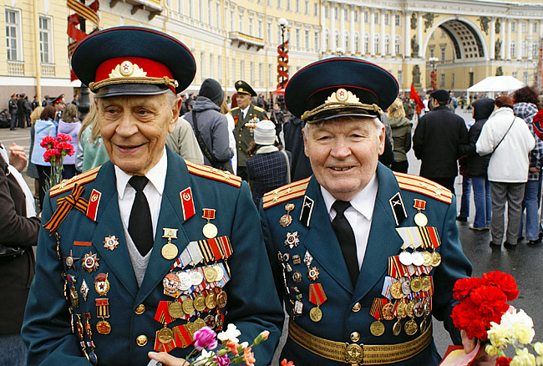

Slide 3
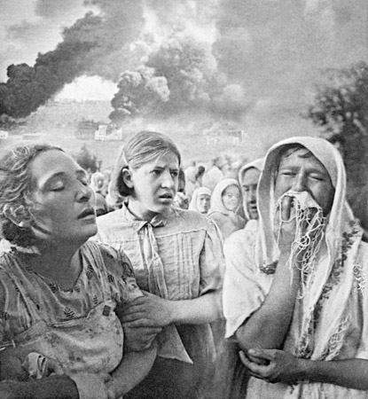

Slide 5
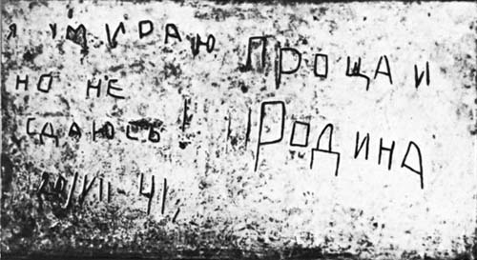

Slide 6
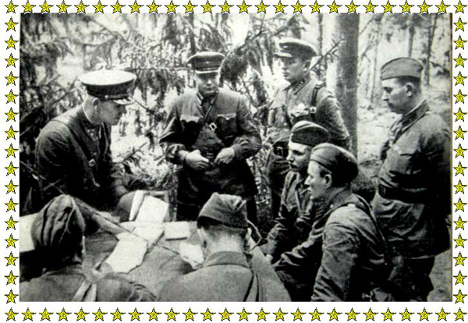

Slide 7
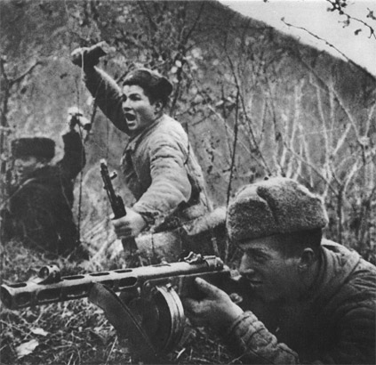

Slide 8
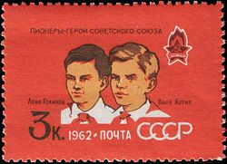
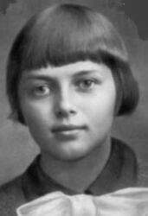
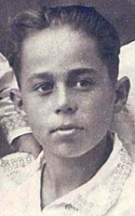
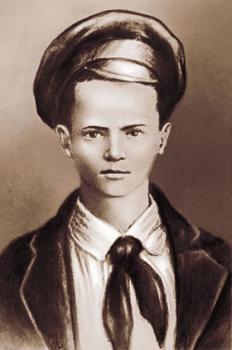
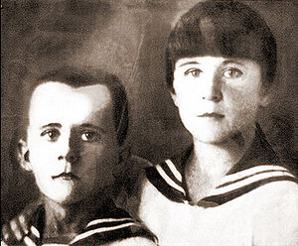

Slide 9
В первый день войны им было по 17-20 лет. Из каждых 100 ребят этого возраста, ушедших на фронт, 97 не вернулись назад. 97 из 100! Вот она, война! . Война - это 1725 разрушенных и сожженных городов и посёлков, свыше 70 тысяч сёл и деревень в нашей стране. Война - это 32 тысячи взорванных заводов и фабрик, 65 тысяч километров железнодорожных путей. Остались без крова над головой почти 25 млн. человек. Страна потеряла 30% национального богатства. Война - это 900 дней и ночей блокадного Ленинграда. Это 125 граммов хлеба в сутки. Это тонны бомб и снарядов, падающих на мирных людей. . Война - это 20 часов у станка в день. Это урожай, выросший на солёной от пота земле. Это кровавые мозоли на ладонях таких же девчонок и мальчишек, как ты.

Slide 10
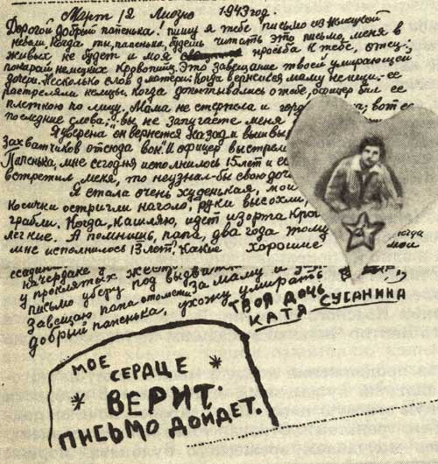

Slide 12
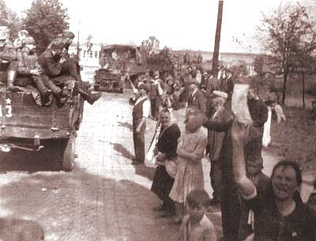

Slide 13
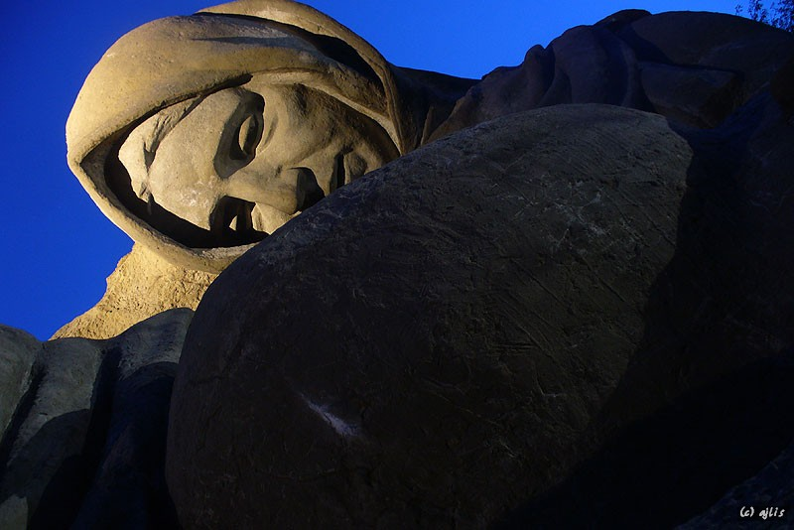

Slide 14
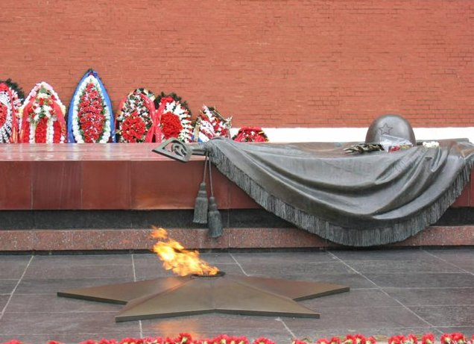

Slide 15
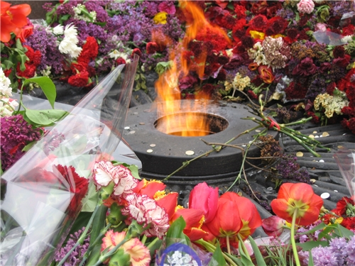

Slide 16
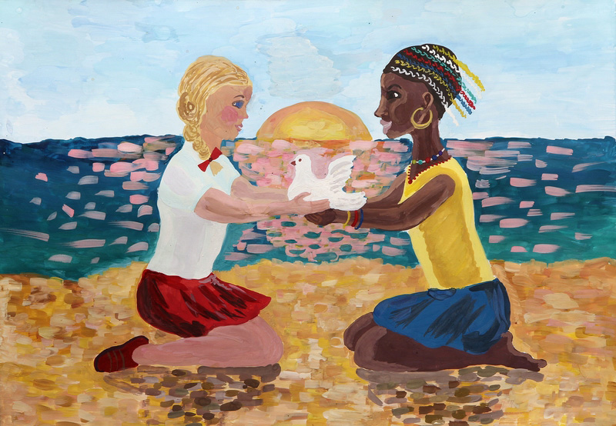

Slide 17
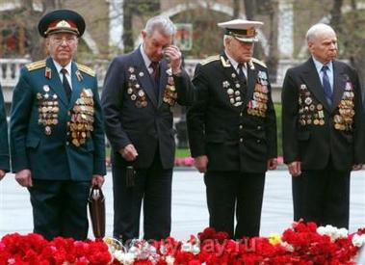

Slide 19
